Slide 1
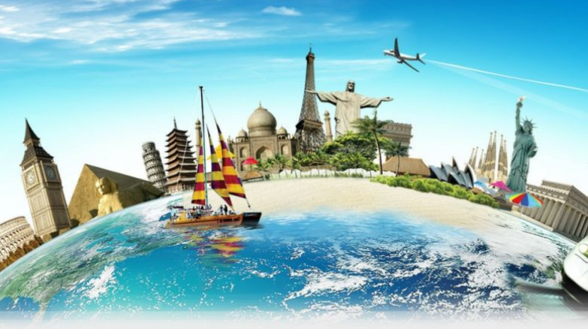
Turizm ve Çevre

Slide 2
Turizm ve Çevre
Genel bir tanımla çevre bir organizma’nın hayatını etkileyen fiziksel ve biyolojik unsurların bir bileşimidir. Tanımlamayı insanı baz alarak yapacak olursak çevre, insan faaliyetleri üzerinde hemen ya da uzunca bir süre içinde detaylı ya da detaysız bir etkide bulunabilecek fiziksel, kimyasal, biyolojik ve toplumsal etkenlerin belirli bir zamandaki toplamıdır
Çevreyi çok geniş bir bakış açısıyla ele alan ve hemen hemen her alanı kapsayan tanım göz önünde bulundurulduğunda çevre;
*İnsanın diğer insanlarla olan karşılıklı ilişkilerini, insanların bu ilişkiler sürecinde birbirlerini etkilemesini,
*İnsanın kendi dışında kalan tüm varlıklarla yeni bitki ve hayvan türleriyle olan karşılıklı ilişkilerini ve etkileşmelerini,
*İnsanın canlılar dünyası dışında kalan ama canlıların yaşamlarını sürdürdükleri ortamdaki tüm cansızlarla yeni hava, su, toprak, yer altı zenginlikleri ve iklimle olan karşılıklı ilişkilerinin ve bu ilişkiler çerçevesinde ki etkileşimi anlatır.

Slide 3
Turizm ve Çevre
Çevre, insanların hem diğer canlılarla karşılıklı ilişkilerini hem de birbirleriyle olan ilişkilerini ortaya koydukları ekonomik, sosyal, kültürel, tarihsel ve benzeri yapıları kapsamaktadır. Dolayısıyla çevre kavramında anlaşılması gereken insan çevresidir. Bir hayvanın ya da bir bitkinin çevresinden söz edilemez hayvan ve bitki türleri ve insanlarla arasındaki ilişkileri inceleyen bilimin adı ekolojidir ve bu ilişkilerin tamamı ekoloji kavramı ile ifade edilir.

Slide 4
Turizm ve Çevre
ÇEVRENİN BOYUTLARI
Fiziksel Çevre
Toplumsal Çevre
Doğal Çevre
Yapay Çevre

Slide 5
Turizm ve Çevre
ÇEVRENİN BOYUTLARI
Fiziksel Çevre
Doğal Çevre
Yapay Çevre

Slide 6
Turizm ve Çevre
Fiziksel Çevre: İnsanın içinde yaşadığı, varlığını, özelliğini ve niteliğini fiziksel olarak algıladığı ortama fiziksel çevre denir. İnsan fiziksel bir ortam olarak kentte, köyde, deniz kenarında, ırmak kıyısında, dağda, ovada veya ormanlık bir alanda yaşıyor olabilir. Bütün bu doğal alanların yanında bu doğal kaynaklara bağlı olarak oluşturulmuş yapılaşma biçimlerinde fiziksel çevrenin bir parçasıdır .Fiziksel çevre doğal çevre ve yapay çevre olmak üzere 2’ye ayrılır.

Slide 7
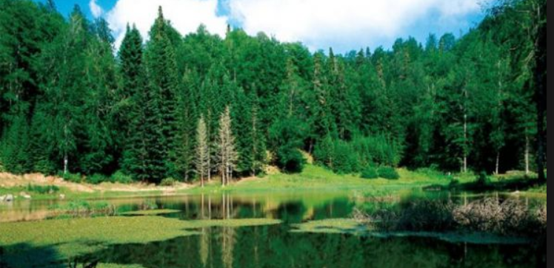
Turizm ve Çevre
Doğal Çevre: İnsan emeğine bağlı olmaksızın doğanın kendi kendine hazırlamış olduğu fiziksel çevredir. Doğada yaşayan bir canlı olarak insanda bu doğal evrenin bir parçasıdır. Doğal çevre elemanları canlı ve cansız olmak üzere 2’ye ayrılır. İnsan, bitki ve hayvan toplulukları gibi topluluklar canlı ögeleri oluşturur. Canlıların yaşamlarını sürdürebilmeleri için gerekli olan hava, su, toprak ile yer kabuğunu oluşturan katmanlar, yer altı kaynakları ise doğal çevrenin cansız unsurlarıdır.

Slide 8
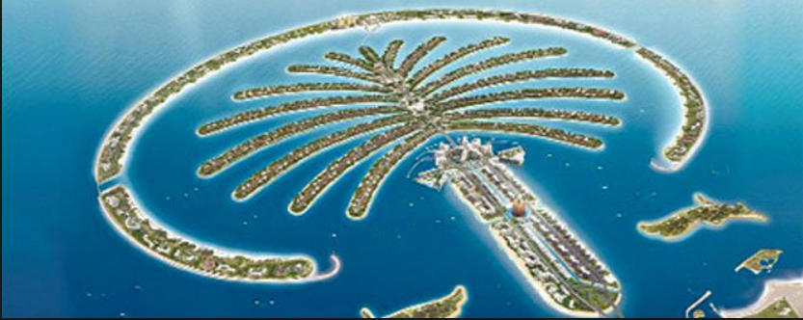
Turizm ve Çevre
Yapay Çevre: İnsanın bilgi ve kültür birikimine dayanarak, doğal çevresinde bulmuş olduğu yer altı ve yer üstü zenginliklerini kullanarak yarattığı çevreye yapay çevre denir. Temel özelliği tümüyle insan elinden çıkmış olmasıdır.

Slide 9
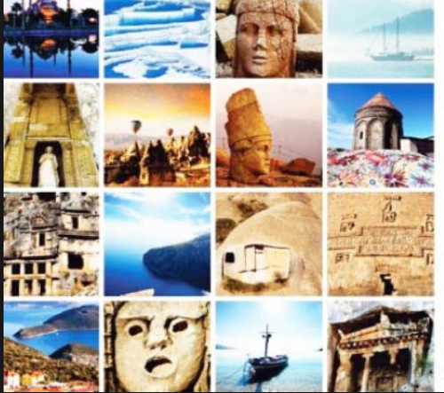
Turizm ve Çevre
Kentsel ya da kırsal olma özelliğine bakılmaksızın yerleşim yerlerinin hepsi yapay çevreyi oluşturmaktadır. Yapay çevre yapıldığı dönemdeki toplumların bilgi, teknoloji ve toplumsal değerlerini yansıtır. Bu nedenle ortak kültürel mirasında kaynağıdır. Yapay çevre üretildiği zamanın toplumsal gereksinimlerine ve sosyo ekonomik sistemlerine göre şekillenir. Söz gelimi kentleri süsleyen anıtlar, gecekondular, köy evleri, yollar her biri ayrı ayrı yapay çevrenin bir parçasıdır. Tarihi çevre, yapay çevrenin bir parçası olmakla birlikte, niteliği gereğince özel bir yere sahiptir ve kültürel mirasını gelecek kuşaklara aktarılmasında önemli bir unsurdur.

Slide 10
Turizm ve Çevre
KAYNAKÇA
Nüzhet Kahraman-Oğuz Türkay- Turizm Ve Çevre
Cengiz Demir-Aydın Çevirgen-Turizm ve Çevre Yönetimi
Cengiz Demir-Aydın Çevirgen-Eko Turizm Yönetimi
Muammer Tuna- Turizm, Çevre ve Toplum

